Slide 1


Bài 8
Một số bazơ quan trọng
-Nari.B-

Slide 2

B. CANXI HIDROXIT
I. Tính chất
1. Pha chế dung dịch canxi hidroxit-Ca(OH)2
2. Tính chất hoá học

Slide 3
1. Pha chế dung dịch Canxi Hidroxit

Slide 4
1. Pha chế dung dịch canxi hidroxit-Ca(OH)2
DD Ca(OH)2 có tên gọi thông thường là nước vôi trong
Để pha chế nước vôi trong:
Hoà tan một ít vôi tôi Ca(OH)2 vào nước, ta thu được một chất lỏng tên vôi nước hoặc vôi sữa

Slide 5
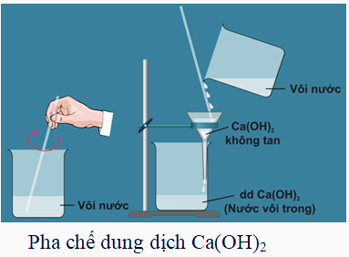

Slide 6
1. Pha chế dung dịch canxi hidroxit-Ca(OH)2
DD Ca(OH)2 thu được là dd bão hoà ở nhiệt độ phòng, có chứa gần 2g Ca(OH)2 trong 1L dd.
-> Ca(OH)2 là chất ít tan trong nước.

Slide 7
2. tính chất hoá học

Slide 8
2. Tính chất hoá học
Canxi Hidroxit có đầy đủ các tính chất của bazơ tan.
Đó là những tính chất nào ?

Slide 9
2. Tính chất hoá học
a) Làm đổi màu chất chỉ thị
Quỳ tím:
Xanh
DD phenolphtalein:
Đỏ

Slide 10
2. Tính chất hoá học
b) Tác dụng với Axit
Ca(OH)2+Axit->Muối+H20

Slide 11
2. Tính chất hoá học
b) Tác dụng với Axit
Vd:
Ca(OH)2+2HCl->CaCl2+H2O

Slide 12
2. Tính chất hoá học
c) Tác dụng với Oxit Axit
DD Ca(OH)2+Axit->Muối+H20

Slide 13
2. Tính chất hoá học
c) Tác dụng với Oxit Axit
Vd:
Ca(OH)2+CO2->CaCO3+H2O

Slide 14
3. Ứng dụng

Slide 15
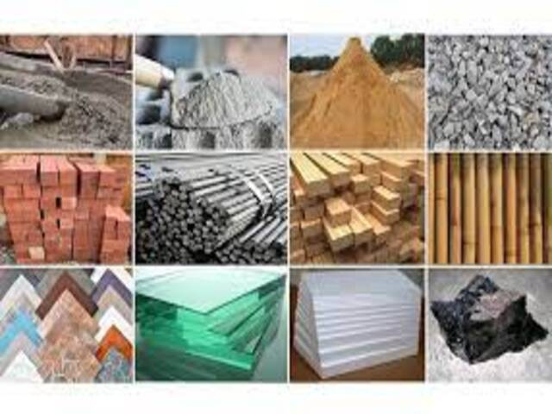
3. Ứng dụng
Ca(OH)2 có những ứng dụng nào?

Slide 16
3. Ứng dụng
Làm vật liệu xây dựng

Slide 17
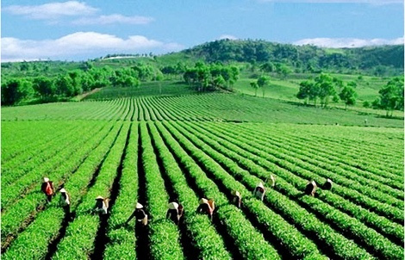
3. Ứng dụng
Khử chua đất trồng

Slide 18
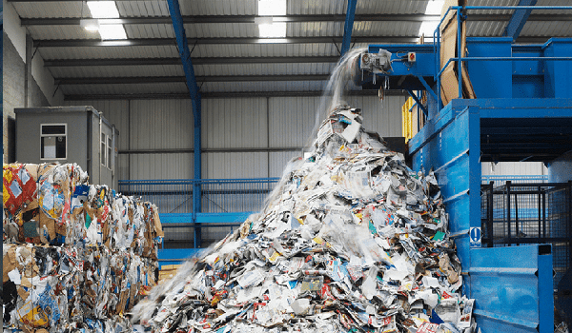
3. Ứng dụng
Khử độc các chất thải công nghiệp

Slide 19
Tổ đội mèo
Điều chế
Canxi Hidroxit
Quỳ tím
Tác dụng với Axit
Làm đổi màu chất chỉ thị
Tính chất hoá học
DD phenolphtalein
Tác dụng với Oxit Axit

Slide 20
Thank
you!

